Slide 1


Aspects juridiques de l’Open Data
Journées Open science HES-SO
9 et 10 mai 2022

Slide 2
Intervenant
Délégué à la protection des données (DPO) de la HES-SO Valais-Wallis depuis 2019.
Intervient également dans différents projets traitant de la gestion documentaire et de l’archivage.
Auparavant, responsable informatique pendant 20 ans.
Formation d’ingénieur HES en électronique, complétée par une formation de DPO et un CAS en Gouvernance de l’information en organisation.
Franco Lorenzetti
franco.lorenzetti@hevs.ch dpo@hevs.ch
+41 58 606 88 88
+41 79 601 58 85

Slide 3


Cadre juridique Généralités en protection des données Anonymisation, pseudonymisation et droit d’accès Consentement Données publiques Bibliographie

Slide 4

Cadre juridique

Slide 5








Lois de protection des données personnelles
Cantons
Jura et Neuchâtel : CPDT-JUNE (CANTON DU JURA et CANTON DE NEUCHÂTEL, 2012)
Valais : LIPDA (CANTON DU VALAIS, 2008)
Fribourg : LPrD (ETAT DE FRIBOURG, 1994)
Vaud : LPrD (ETAT DE VAUD, 2007)
Genève : LIPAD (ETAT DE GENÈVE, 2001)
Confédération : LPD (CONFÉDÉRATION, 2011)
Dès septembre 2023 : nLPD (CONFÉDÉRATION, 2020)
Union européenne : RGPD (UNION EUROPÉENNE, 2016)

Slide 6
Autres lois
Loi relative à la recherche sur l'être humain (LRH)
Loi sur le droit d’auteur (LDA)

Slide 7
Quelle loi de protection des données s’applique à la recherche ?
Qui fait la recherche ? | Loi applicable
Recherche sur l’être humain entrant dans le champ de la LRH | LRH
Institution publique cantonale ou communale | Loi cantonale
Deux institutions cantonales | Chaque loi cantonale pour le traitement effectué dans le canton
Personne privée (morale ou physique) en Suisse ou une EPF | LPD
Recherche internationale | Généralement la loi du pays partenaire
Recherche internationale avec partenaire européen | RGPD si : RT ou ST établi en UE RT pas établi en UE mais offre de biens ou de services à des personnes se trouvant sur le territoire de l’UE, ou suivi du comportement de ces personnes
SANTOS, ANOUK, 2020

Slide 8
Exceptions pour la recherche : LPD et lois cantonales
LPD : art. 13 al. 2 let. e et art. 22 avec explications du PFPDT (PFPDT, [sans date])
le but du traitement de données personnelles ne se rapporte pas à des personnes, ce qui signifie que l'identité de la personne dont les données sont traitées ne joue aucun rôle pour le traitement et que des données anonymisées ou du moins pseudonymisées pourraient également être utilisées pour atteindre le même objectif.
les résultats de la recherche sont publiés sous une forme ne permettant pas d'identifier les personnes concernées.
Lois cantonales : différentes dispositions selon le canton.

Slide 9

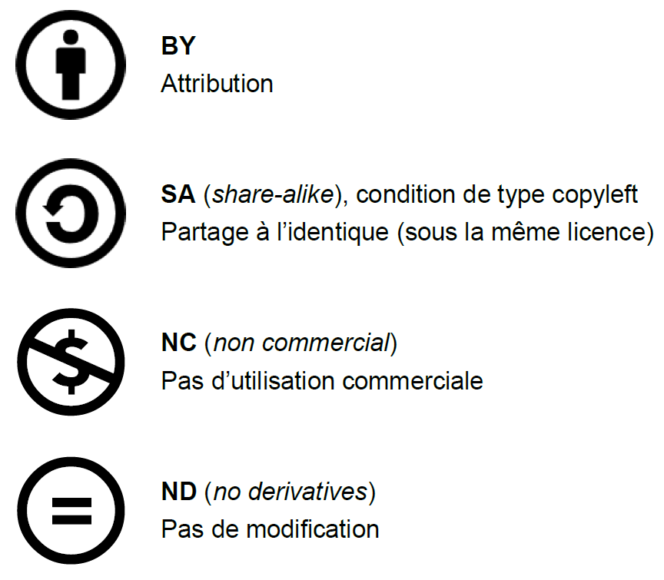
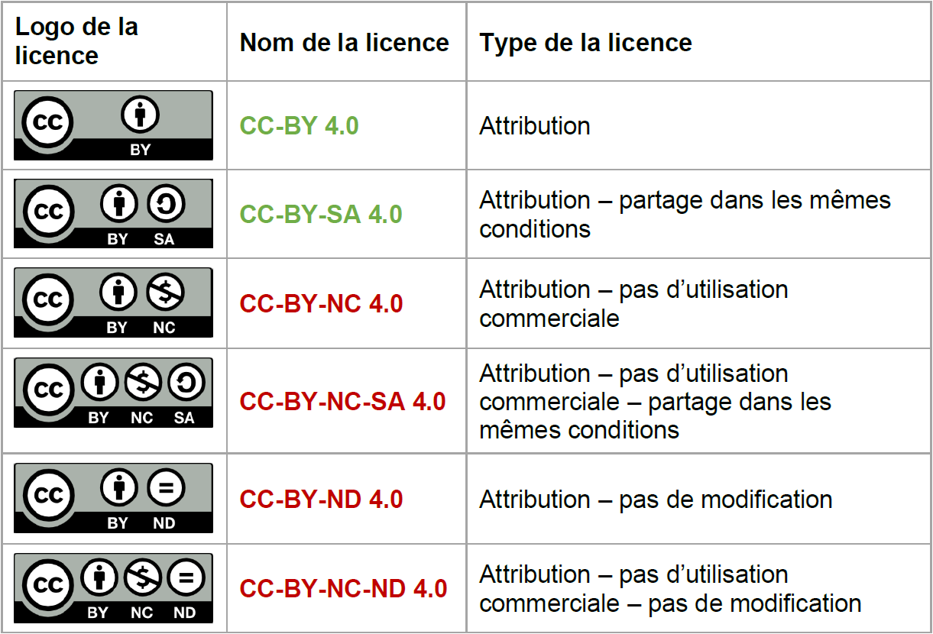
Licences Creative Commons
Licences ouvertes adaptées pour les données de recherche
SANTOS, ANOUK, 2020

Slide 10
Généralités en protection des données

Slide 11

Protection des données
Définition :
Ensemble des mesures techniques, organisationnelles et juridiques qui encadrent le traitement des données personnelles
Autres termes synonymes :
Privacy
Data Protection
But :
Protéger la personnalité et les droits fondamentaux des personnes physiques lors du traitement de leurs données personnelles

Slide 12








8 grands principes
Licéité / Légalité
Bonne foi
Proportionnalité
Finalité
Reconnaissabilité
Exactitude
Conservation
Sécurité

Slide 13

Données personnelles
Définition :
Toute information concernant une personne physique identifiée ou identifiable (personne concernée)
Quelques exemples :
nom
photo
adresse postale
adresse mail
numéro de téléphone
numéro AVS
adresse IP
identifiant de connexion informatique
enregistrement vocal
Autre terme synonyme :
Donnée à caractère personnel

Slide 14
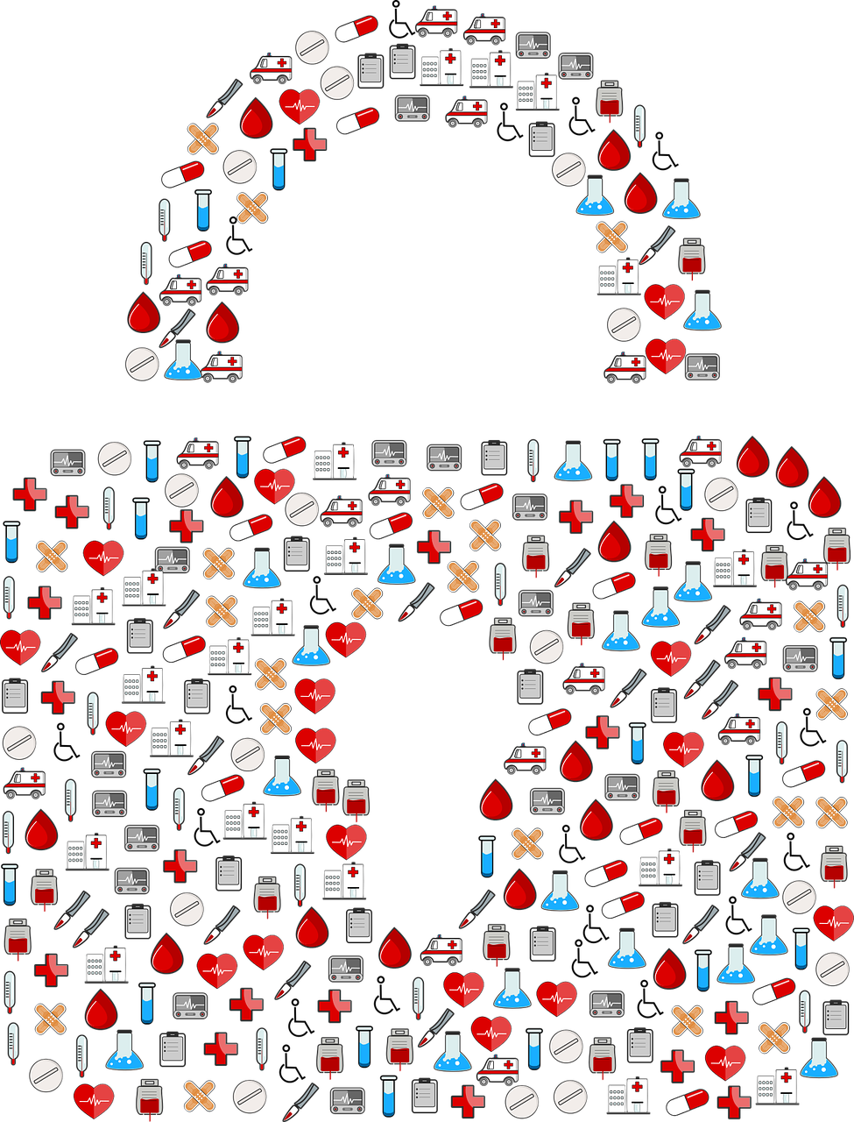
Données personnelles sensibles
Définition selon nLPD :
Les données personnelles sensibles sont les données :
sur les opinions ou activités religieuses, philosophiques, politiques ou syndicales
sur la santé, la sphère intime, l’origine raciale ou ethnique
génétiques
biométriques (si identification univoque)
sur des poursuites ou sanctions pénales et administratives
sur des mesures d’aide sociale
Autres termes synonymes :
Données sensibles
Catégories particulières de données à caractère personnel

Slide 15
Données vs Données personnelles/sensibles
Définition :
Les données de la recherche sont définies comme des enregistrements factuels (chiffres, textes, images et sons), qui sont utilisés comme sources principales pour la recherche scientifique et sont généralement reconnus par la communauté scientifique comme nécessaires pour valider des résultats de recherche.
Données de la recherche
Données personnelles
Données sensibles
OCDE, 2007

Slide 16




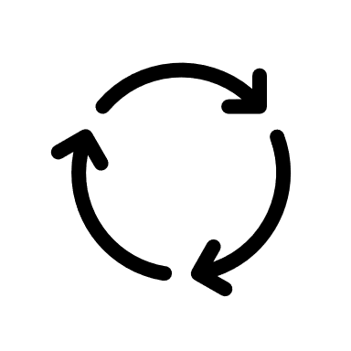




Traitement
Définition :
Toute opération relative à des données personnelles.
Collecte
Enregistrement
Conservation
Utilisation
Modification
Destruction
Effacement
Archivage
Communication

Slide 17
Anoymisation, pseudonymisation et droits d’accès

Slide 18
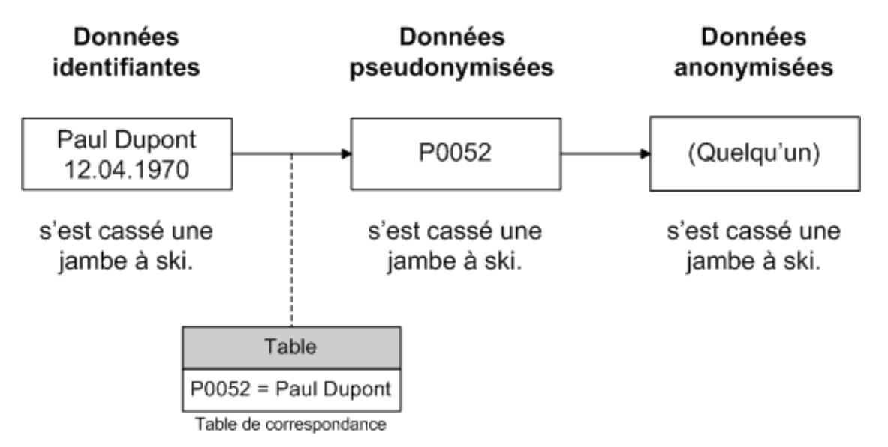
Anonymisation
Définition :
Modification du contenu ou de la structure des données afin de rendre impossible la ré-identification des personnes.
Autres termes synonymes :
De-Identification (anglais)
Remarques :
difficile lorsque les datasets contiennent beaucoup de données personnelles
anonymisation = perte de valeur des données
PFPDT, 2015

Slide 19
Pseudonymisation
Définition :
Remplacement des données personnelles par un identifiant unique ne permettant plus d’identifier les personnes.
Remarques :
Les données pseudonymisées sont toujours considérées comme des données personnelles
La pseudonymisation est réversible (ré-identification)
La pseudonymisation (codage) est très utilisée dans la recherche médicale
PFDT, 2015
PFPDT, 2015

Slide 20

Droits d’accès
Comptes informatiques personnels
pas de comptes génériques avec mot de passe unique pour toutes les personnes
Droits d’accès (privilèges) des comptes informatiques
accès différenciés par utilisateur en fonction des besoins
principe du moindre privilège
Mots de passe
utiliser des mots de passe forts
utiliser un gestionnaire de mots de passe
utiliser une authentification à double facteur

Slide 21
Consentement

Slide 22
Consentement
libre : choix réel, sans conséquences en cas de refus, sans opt-in ni opt-out (non précoché)
spécifique : portant sur un seul traitement et une finalité
éclairé : comporte des informations
univoque : donné par une déclaration ou un acte clair
Obligations du chercheur :
Expliquer aux participants :
l’objet du projet de recherche
les implications pour les participants
les risques éventuels
S’assurer que les informations transmises sont bien comprises
Inclure les participants dans le projet uniquement lorsque les deux points ci-dessus sont réalisés

Slide 23
Données publiques

Slide 24
Réutilisation des données
Données publiques (Open Source) ne signifie pas utilisation sans limites
Attention aux données collectées dans un but précis et réutilisées dans un autre but
Points à respecter :
expliquer comment les données sont obtenues
justifier l’utilisation des données
assurer un traitement équitable pour la personne concernée
Données de réseaux sociaux :
vérifier les paramètres de confidentialité pour déterminer si les personnes désirent vraiment rendre leurs données publiques
consulter les conditions générales
EUROPEAN COMMISSION, 2018

Slide 25





Merci pour votre attention.
HES-SO Valais-Wallis
Rue de l’Industrie 23
1950 Sion
hevs.ch

Slide 26
Bibliographie
CANTON DU JURA et CANTON DE NEUCHÂTEL, 2012. Convention intercantonale des 8 et 9 mai 2012 relative à la protection des données et à la transparence dans les cantons du Jura et de Neuchâtel (CPDT-JUNE) [en ligne]. 9 mai 2012. [Consulté le 14 avril 2021]. Disponible à l’adresse: https://www.ppdt-june.ch/fr/Documentation/Bases-legales.html
CANTON DU VALAIS, 2008. Loi sur l’information du public, la protection des données et l’archivage (LIPDA) [en ligne]. 9 octobre 2008. [Consulté le 19 octobre 2018]. Disponible à l’adresse: https://lex.vs.ch/app/fr/texts_of_law/170.2/versions/1589 Version 1er septembre 2011
CANTON DU VALAIS, 2010. Règlement d’exécution de la loi sur l’information du public, la protection des données et l’archivage (RELIPDA) [en ligne]. 16 décembre 2010. [Consulté le 19 octobre 2018]. Disponible à l’adresse: https://lex.vs.ch/frontend/versions/2297/ Version 1er octobre 2015
CONFÉDÉRATION, 1992a. RS 231.1 - Loi fédérale du 9 octobre 1992 sur le droit d’auteur et les droits voisins (Loi sur le droit d’auteur, LDA) [en ligne]. 9 octobre 1992. [Consulté le 13 avril 2022]. Disponible à l’adresse: https://www.fedlex.admin.ch/eli/cc/1993/1798_1798_1798/fr Version du 1er janvier 2022

Slide 27
Bibliographie
CONFÉDÉRATION, 1992b. RS 235.1 - Loi fédérale du 19 juin 1992 sur la protection des données (LPD) [en ligne]. 19 juin 1992. [Consulté le 21 juin 2021]. Disponible à l’adresse: https://www.fedlex.admin.ch/eli/cc/1993/1945_1945_1945/fr
CONFÉDÉRATION, 1993. RS 235.11 - Ordonnance du 14 juin 1993 relative à la loi fédérale sur la protection des données (OLPD) [en ligne]. 14 juin 1993. [Consulté le 21 juin 2021]. Disponible à l’adresse: https://www.fedlex.admin.ch/eli/cc/1993/1962_1962_1962/fr
CONFÉDÉRATION, 2011. RS 810.30 - Loi fédérale du 30 septembre 2011 relative à la recherche sur l’être humain (Loi relative à la recherche sur l’être humain, LRH) [en ligne]. 30 septembre 2011. [Consulté le 13 avril 2022]. Disponible à l’adresse: https://www.fedlex.admin.ch/eli/cc/2013/617/fr Version du 26 mai 2021)
CONFÉDÉRATION, 2020. Loi fédérale sur la protection des données (LPD) [en ligne]. 25 septembre 2020. Disponible à l’adresse: https://www.parlament.ch/centers/eparl/curia/2017/20170059/Texte%20pour%20le%20vote%20final%203%20NS%20F.pdf

Slide 28
Bibliographie
ETAT DE FRIBOURG, 1994. Loi sur la protection des données (LPrD) [en ligne]. 25 novembre 1994. [Consulté le 14 avril 2021]. Disponible à l’adresse: https://bdlf.fr.ch/app/fr/texts_of_law/17.1
ETAT DE GENÈVE, 2001. Loi sur l’information du public, l’accès aux documents et la protection des données personnelles (LIPAD) [en ligne]. 5 octobre 2001. [Consulté le 13 octobre 2020]. Disponible à l’adresse: https://www.ge.ch/legislation/rsg/f/s/rsg_a2_08.html
ETAT DE VAUD, 2007. Loi sur la protection des données personnelles (LPrD) [en ligne]. 11 septembre 2007. [Consulté le 14 avril 2021]. Disponible à l’adresse: https://prestations.vd.ch/pub/blv-publication/actes/consolide/172.65?key=1543934892528&id=cf9df545-13f7-4106-a95b-9b3ab8fa8b01
ETAT DE VAUD, 2008. Règlement d’application de la loi du 11 septembre 2007 sur la protection des données personnelles (RLPrD) [en ligne]. 29 octobre 2008. [Consulté le 14 avril 2021]. Disponible à l’adresse: https://prestations.vd.ch/pub/blv-publication/actes/consolide/172.65.1?key=1543934924509&id=be62ac0b-496b-47d0-a5ac-1d3a3aaa1760
EUROPEAN COMMISSION, 2018. Ethics and data protection [en ligne]. 14 novembre 2018. [Consulté le 14 avril 2021]. Disponible à l’adresse: https://ec.europa.eu/research/participants/data/ref/h2020/grants_manual/hi/ethics/h2020_hi_ethics-data-protection_en.pdf

Slide 29
Bibliographie
OCDE, 2007. Principes et lignes directrices pour l’accès aux données de la recherche financée sur fonds publics [en ligne]. 2007. [Consulté le 13 avril 2021]. Disponible à l’adresse: https://www.oecd.org/fr/science/inno/38500823.pdf
PFPDT, [sans date]. Protection des données et recherche en général. [en ligne]. [Consulté le 13 avril 2022]. Disponible à l’adresse: https://www.edoeb.admin.ch/edoeb/fr/home/datenschutz/statistik--register-und-forschung/forschung/datenschutz-und-forschung-im-allgemeinen.html
Cette rubrique explicative s’adresse aux chercheurs privés ou œuvrant pour le compte d’un organe fédéral, de même qu’aux organes fédéraux qui font eux-mêmes de la recherche, en chargent des tiers ou communiquent des données personnelles à des chercheurs. Les traitements de données effectués par des organes publics cantonaux ou communaux, tels les universités (à l’exception des EPF) et les hôpitaux cantonaux et universitaires, régionaux et communaux, ressortent de la compétence des autorités cantonales ou communales de protection des données et ne sont pas couverts par les explications ci-après.
PFPDT, 2015. Guide relatif aux mesures techniques et organisationnelles de la protection des données [en ligne]. août 2015. Disponible à l’adresse: https://www.edoeb.admin.ch/dam/edoeb/fr/dokumente/2018/TOM.pdf.download.pdf/guideTOM_fr_2015.pdf

Slide 30
Bibliographie
RÉPUBLIQUE ET CANTON DE GENÈVE, 2001. Loi sur l’information du public, l’accès aux documents et la protection des données personnelles (LIPAD) [en ligne]. 5 octobre 2001. Disponible à l’adresse: https://silgeneve.ch/legis/data/rsg_a2_08.htm
SANTOS, ANOUK, 2020. Données de la recherche : cadre juridique et licences. [en ligne]. 17 août 2020. [Consulté le 30 juin 2021]. DOI 10.5281/ZENODO.3967402.
UNION EUROPÉENNE, 2016. RÈGLEMENT (UE) 2016/679 DU PARLEMENT EUROPÉEN ET DU CONSEIL du 27 avril 2016 relatif à la protection des personnes physiques à l’égard du traitement des données à caractère personnel et à la libre circulation de ces données, et abrogeant la directive 95/46/CE (règlement général sur la protection des données) [en ligne]. 27 avril 2016. [Consulté le 13 novembre 2019]. Disponible à l’adresse: https://eur-lex.europa.eu/legal-content/FR/TXT/HTML/?uri=CELEX:32016R0679&qid=1573636182902&from=EN
UNION EUROPÉENNE, 2021. GDPR - RGPD - DSGVO (EUR-Lex). [en ligne]. 2021. [Consulté le 21 juin 2021]. Disponible à l’adresse: https://eur-lex.europa.eu/legal-content/EN-FR-DE/TXT/?uri=CELEX%3A32016R0679

